Slide 1
Профессиональное выгорание педагогов
МКДОУ «Киреевский д/с «Алёнушка»
2015г.

Slide 2
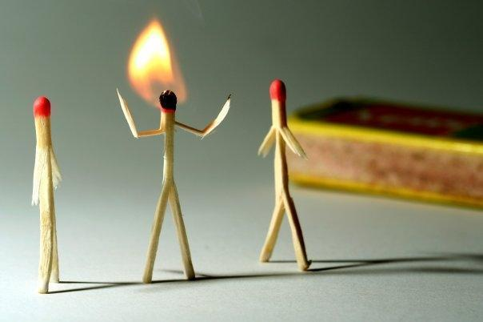
Профессиональное выгорание
- синдром, развивающийся на фоне хронического стресса и ведущий к истощению эмоционально-энергетических и личностных ресурсов работающего человека.

Slide 3
Основные стадии синдрома
Первая стадия возникает на уровне выполнения функций произвольного поведения (3-5 лет)

Slide 4
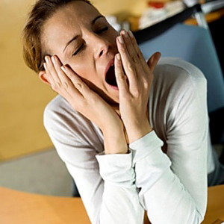
На второй стадии наблюдается снижение интереса к работе (5-15 лет)

Slide 5
Третья стадия – полная потеря интереса к жизни и работе вообще (10 – 20 лет).

Slide 6
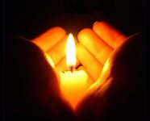
Что приводит людей к выгоранию?
Внутренние факторы (желание быть признанным, достичь выдающихся успехов в
профессиональной деятельности, нереализованные желания, конкуренция)
Внешние факторы (В профессиональной сфере: стресс: нагрузки на работе;
«заражение» от выгоревших коллег.
В личной сфере, в семье : проблемы воспитания детей, финансовые проблемы)
Недостающие способности.

Slide 7
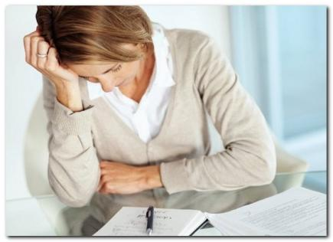
Профессия педагога -
это «работа сердца и нервов»
(В.А.Сухомлинский).

Slide 8
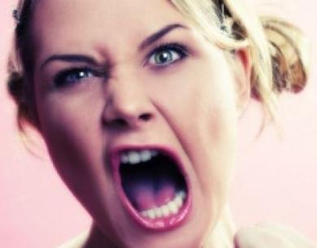
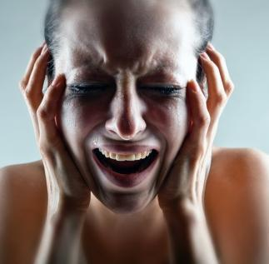
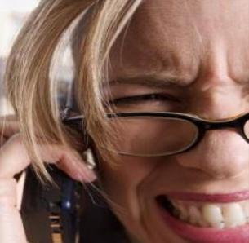
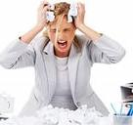

Slide 9
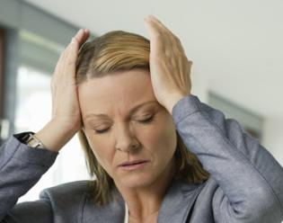
ПРЕОБЛАДАЮЩИЕ ЗАБОЛЕВАНИЯ ПЕДАГОГОВ
сердечно - сосудистые
желудочно-кишечные
нарушения опорно-двигательного аппарата
болезни крови
нарушения функций щитовидной железы

Slide 10
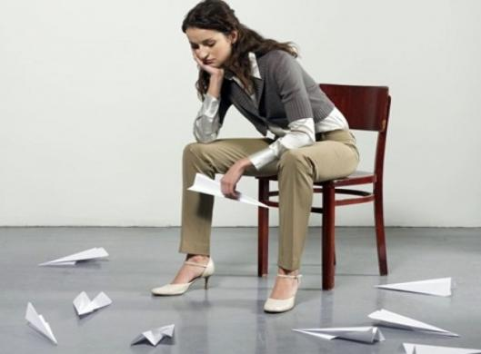
Основные причины заболеваний педагога
Профессиональный эмоциональный стресс
Мировоззрение

Slide 11
Помните: счастливая жизнь - это не отсутствие проблем, а их успешное преодоление.

Slide 12
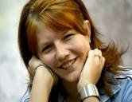
Только психологически здоровый педагог может правильно общаться с детьми
и воспитать здоровую личность

Slide 13
Работа педагога - психолога по профилактике синдрома профессионального выгорания

Slide 14
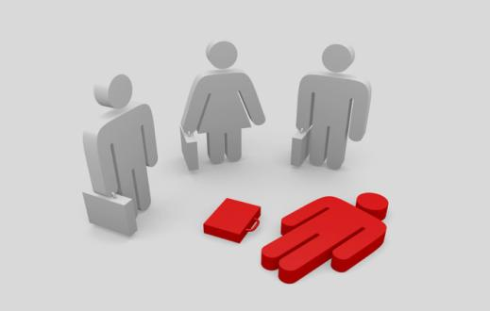
Основные направления профилактики профессионального выгорания сотрудников
психологическая поддержка
психологическая коррекция

Slide 15
Основные формы работы
групповые (практические занятия, психологические игры, семинары, сеансы релаксации и др.)
индивидуальные консультации

Slide 16
Основные методы профилактики профессионального выгорания сотрудников
психологическая диагностика
психологические беседы
психологическое просвещение
психологическое консультирование

Slide 17
Этапы реализации работы
просветительский
аналитико-диагностический
коррекционно-профилактический
консультационный

Slide 18
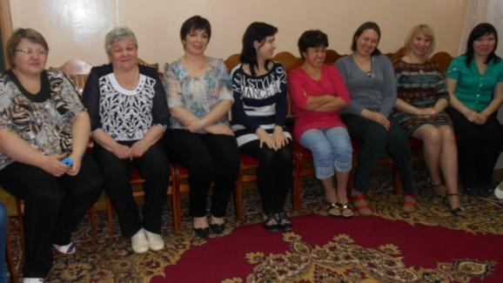
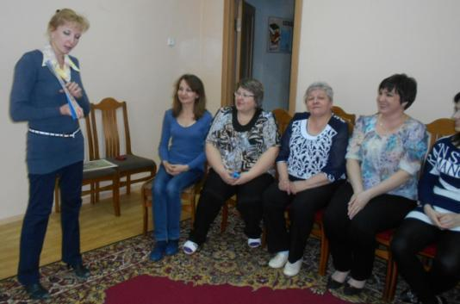
Групповая консультация «Эмоциональное выгорание как психологическая защита организма»

Slide 19
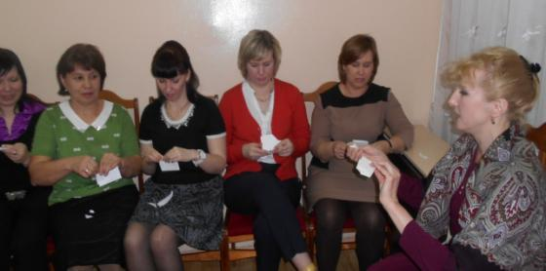
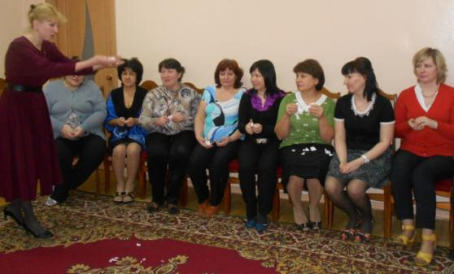
Семинар «Сохранение психологического здоровья»

Slide 20
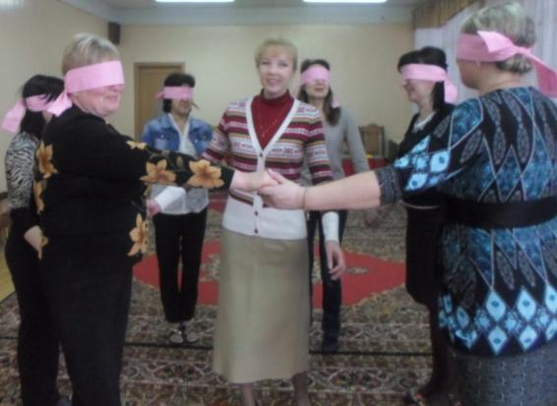
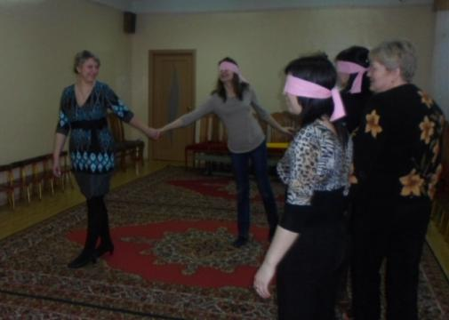
Тренинг по профилактике профессиональной деформации педагогов

Slide 21
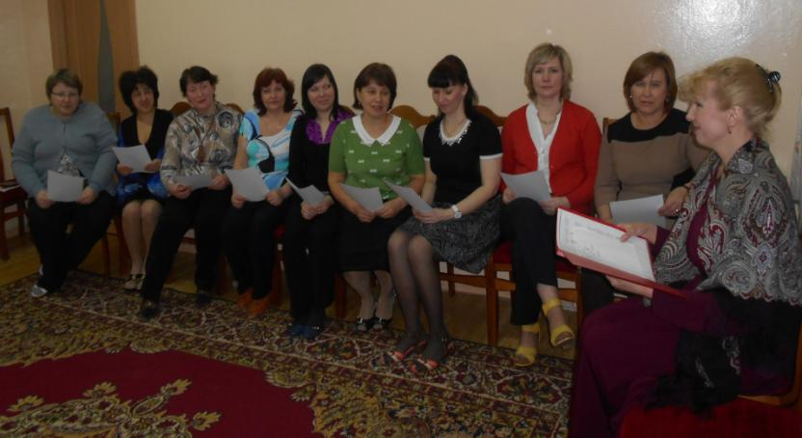
Обследование педагогов по методике В.В.Бойко «Диагностика эмоционального выгорания»

Slide 22
В. В. Бойко под эмоциональным выгоранием понимает "выработанный личностью механизм психологической защиты в форме полного или частичного исключения эмоций (понижения их энергетики) в ответ на избранные психотравмирующие воздействия".

Slide 23
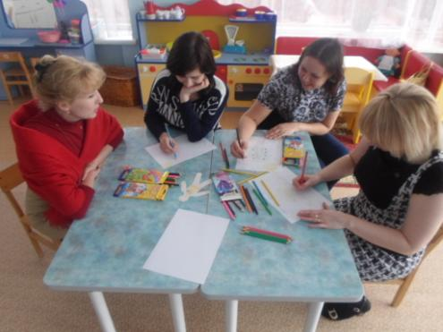
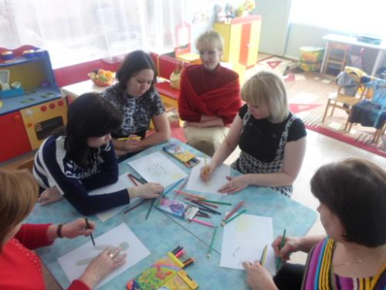
Рисование как инструмент диагностики и коррекции психоэмоционального состояния

Slide 24
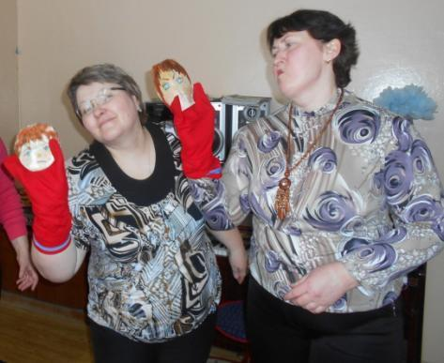
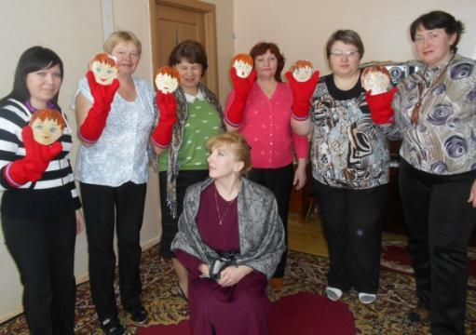
Занятие
«Эмоционально – экспрессивное поведение педагога ДОУ»

Slide 25
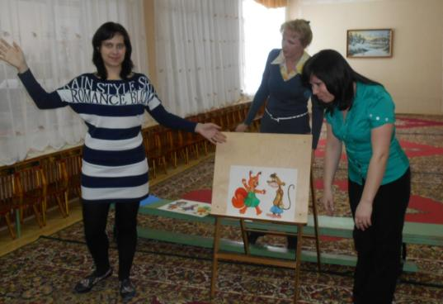
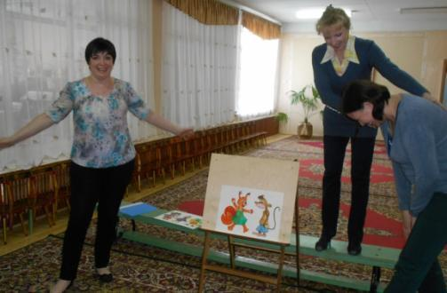
Знакомство с приёмами снятия эмоционального напряжения

Slide 26
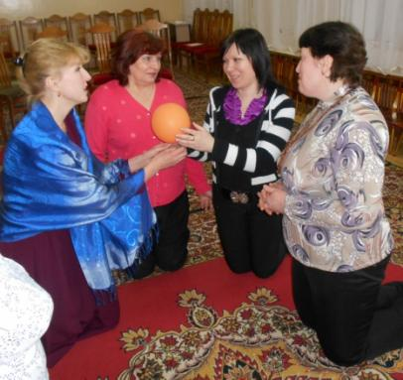
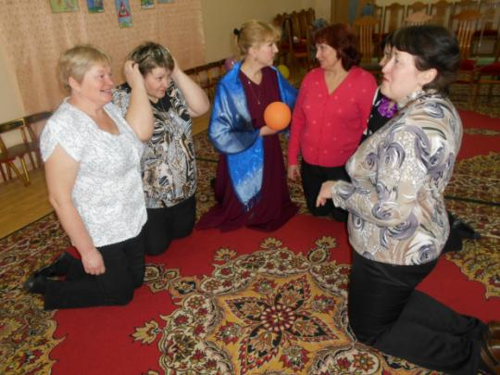
Упражнения по аутогенной тренировке

Slide 27
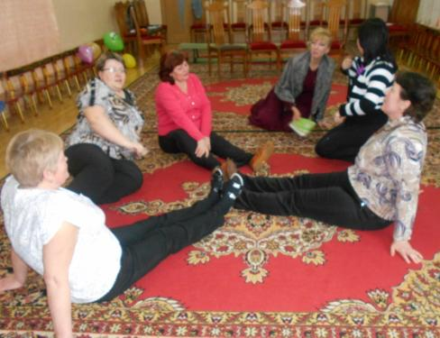
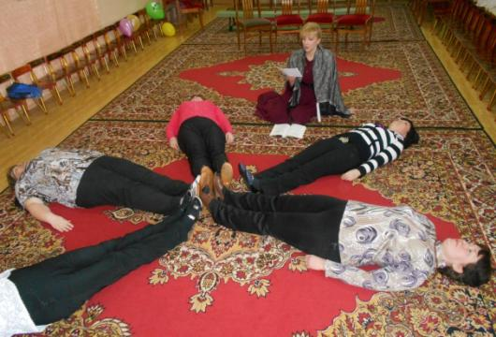
Использование метода
релаксации и снятия напряжения у педагогов

Slide 28
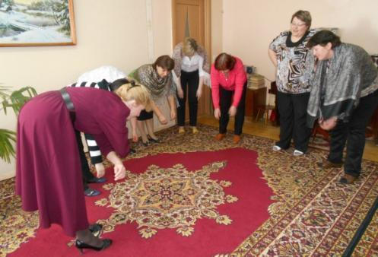
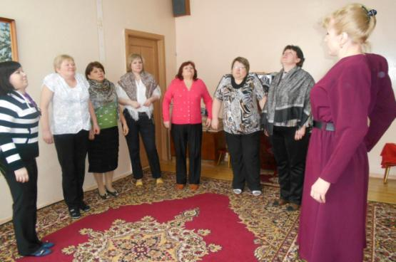
Обучение приёмам повышения стрессоустойчивости и саморегуляции педагогов

Slide 29
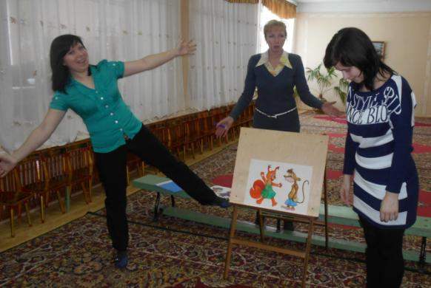
Для снятия излишнего эмоционального напряжения в профессиональной деятельности большую роль играет систематическая работа по повышению уровня эмоциональной культуры педагогов.

Slide 30
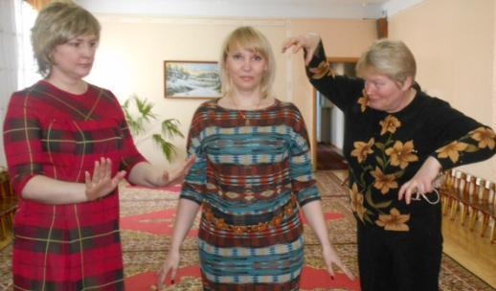
Показатели эмоциональной культуры
высокий уровень эмоциональной устойчивости
эмоциональная гибкость (чуткость, отзывчивость, подвижность, артистизм)
эмоциональная экспрессивность (выразительность в движениях, жестах, походке, мимике, речи)
лицевая экспрессия

Slide 31
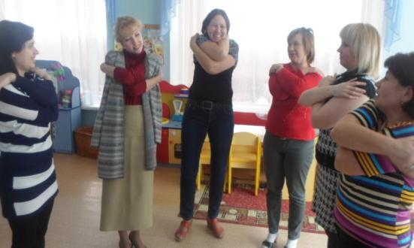
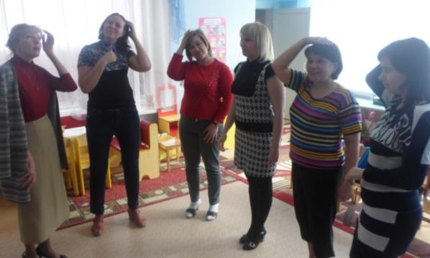
Аутотренинг по повышению стрессоустойчивости

Slide 32
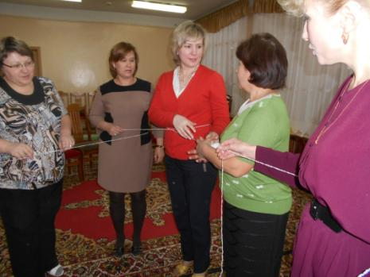
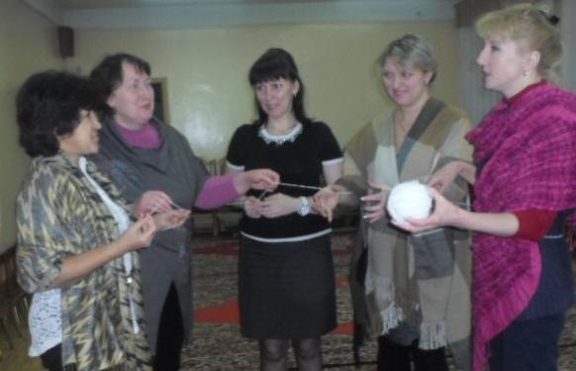
Психотерапевтическая игра - нацелена на гармонизацию внутреннего мира педагогов, ослабление их психической напряженности и повышение эмоциональной устойчивости

Slide 33
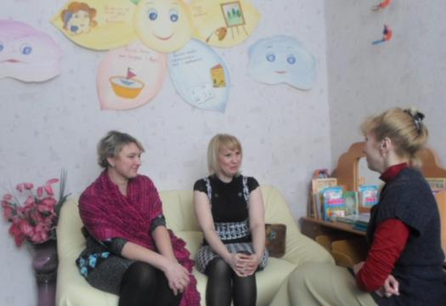
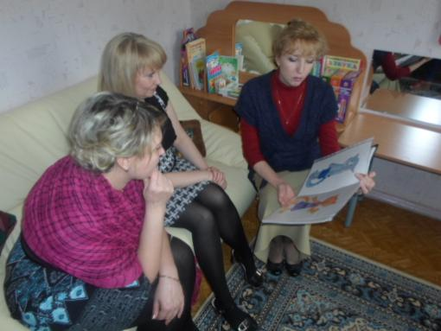
Формирование позитивной психологической установки у педагогов

Slide 34
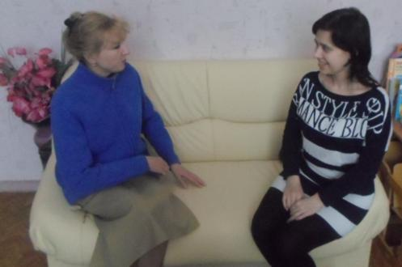
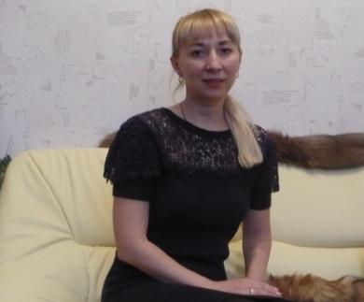
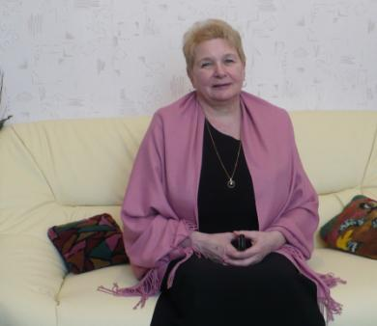
Закрепление навыков позитивного мировоззрения

Slide 35
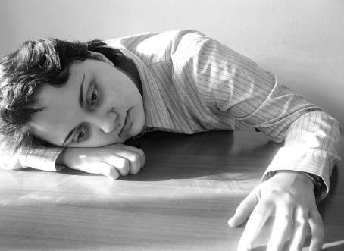
Перегрузки в педагогической деятельности…
Что делать?

Slide 36
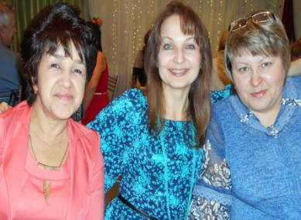
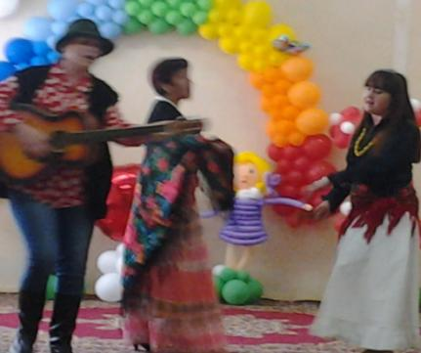
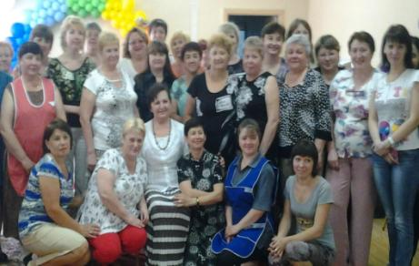
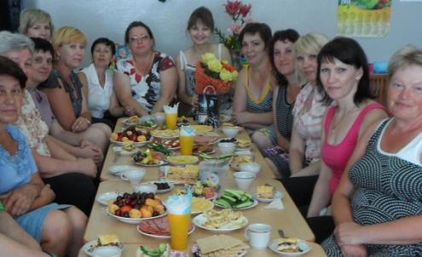

Slide 37
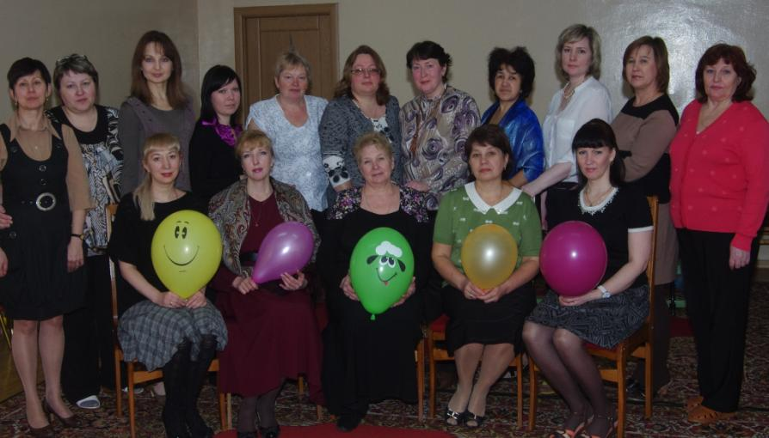
«Вместе мы сила»

Slide 38
Берегите себя!
Заботьтесь о своём психическом здоровье, коллеги. Не доводите уровень психических нагрузок до критических значений. Не залезайте в "долгосрочный кредит" Ваших внутренних резервов и возможностей. Не забывайте о том, что не только Ваши подопечные, но и Вы сами в не меньшей степени нуждаетесь в помощи, заботе и внимании по защите и сбережению Вашего здоровья и психоэмоционального ресурса.

